Slide 1
Σχολείο Ανοιχτού Εκπαιδευτικού Περιεχομένου
Σχολεία Ανοιχτά στην Κοινωνία
Νίκος Παλαβιτσίνης, PhD

Slide 2
Ποιότητα Μαθησιακών Αντικειμένων
Learning Object Review Instrument

Slide 3
LORI
Ποιότητα Περιεχομένου
Ευθυγράμμιση με Διδακτικούς Στόχους
Ανατροφοδότηση και Προσαρμογή
Παρακίνηση
Σχεδιασμός Παρουσίασης
Διαδραστικότητα και Χρηστικότητα
Προσβασιμότητα
Επαναχρησιμοποίηση
Συμβατότητα με Πρότυπα

Slide 4
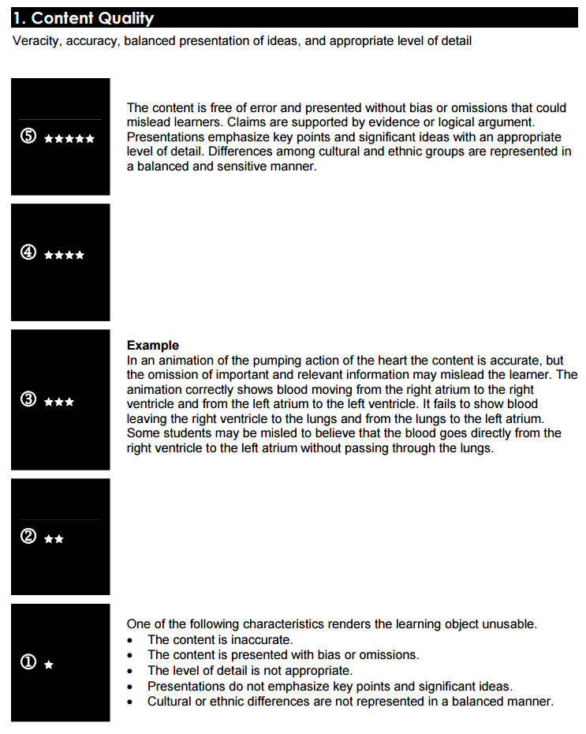
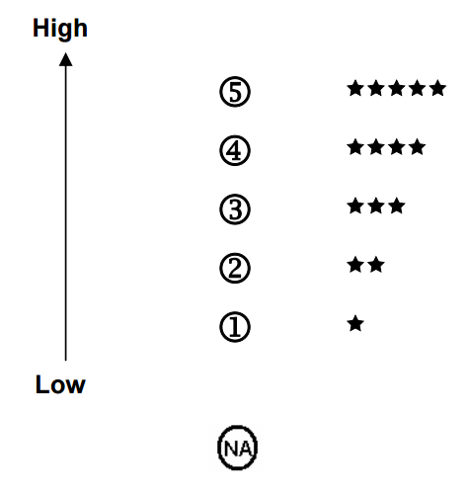
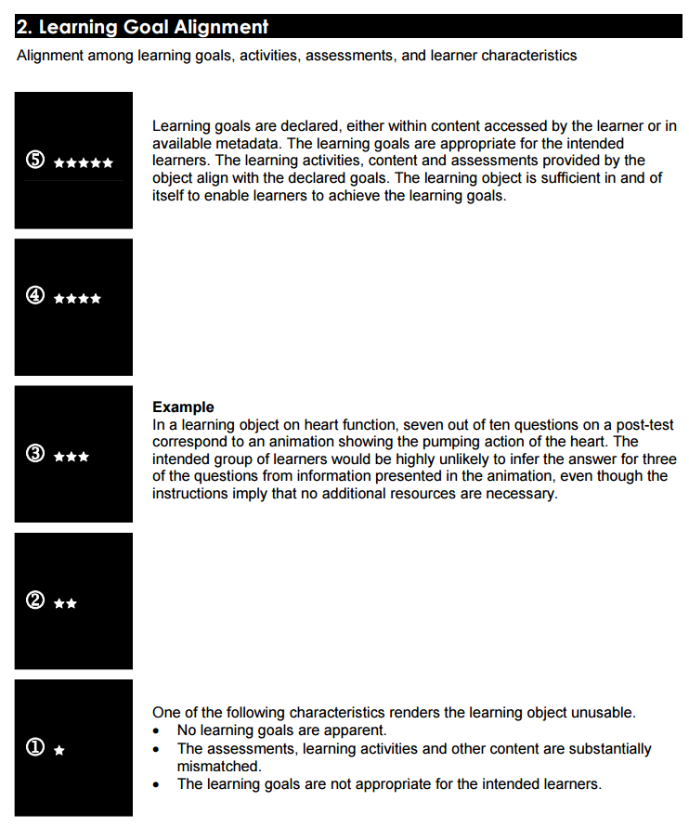

Slide 5
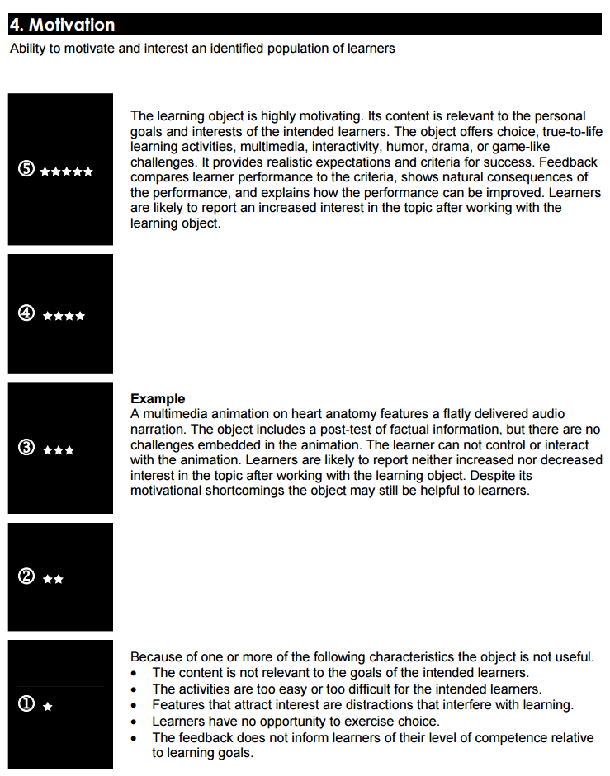
Παρακίνηση

Slide 6
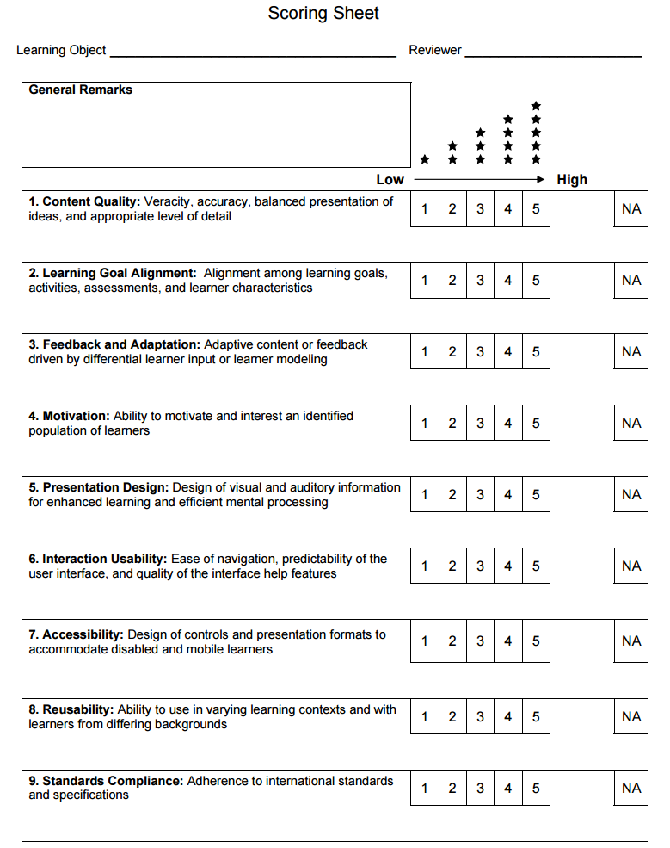
Φύλλο Αξιολόγησης
http://www.transplantedgoose.net/gradstudies/educ892/LORI1.5.pdf

Slide 7
Δημιουργώντας ΑΕΠ
Τι προσπαθείτε να επιτύχετε μέσα από τον ΑΕΠ; Ποιοί είναι οι στόχοι;
Ποιοί είναι οι μαθησιακοί στόχοι του αντικειμένου και πως θα αξιολογηθεί η επίτευξη τους;
Τι περιεχόμενο θα χρησιμοποιήσετε για την δημιουργία του ΑΕΠ;
Θα παράξετε κάποιο από αυτό μόνοι σας;
Με ποια εργαλεία θα δημιουργήσετε τον ΑΕΠ;
Έχετε πρόσβαση σε αυτά;
http://www.open.edu/openlearn/education/creating-open-educational-resources/

Slide 8
Σχολείο Ανοιχτού Εκπαιδευτικού Περιεχομένου
Σχολεία Ανοιχτά στην Κοινωνία
Νίκος Παλαβιτσίνης, PhD

